Slide 1
Konferencja metodyczna dla nauczycieli poprzedzająca rok szkolny 2024/2025
Sztuczna Inteligencja (AI) w szkolnej codzienności
Weronika Dwojakowska

Slide 2
Weronika Dwojakowska
Lider Edukacji Włączającej w województwie zachodniopomorskim.
Nauczyciel konsultant do spraw pedagogiki specjalnej i edukacji włączającej w wojewódzkim ośrodku doskonalenia nauczycieli w Szczecinie ZCDN.
Wykładowca na studiach wyższych – kierunki pedagogiczne.
Praktyk posiadający duże doświadczenie w pracy z dziećmi z różnymi niepełnosprawnościami na różnych poziomach (przedszkole, szkoła podstawowa, internat) i w różnych placówkach.
Prowadząca cykliczne spotkania, warsztaty i konsultacje indywidualne dla rodziców dzieci z niepełnosprawnościami.

Slide 3
Program konferencji:
1. Kierunki realizacji polityki oświatowej państwa w roku szkolnym
2024/2025.
2. Oferta szkoleń ZCDN-u na rok szkolny 2024/2025.
3. Obchody 75-lecia doskonalenia nauczycieli na Pomorzu Zachodnim.
4. Zmiany w prawie oświatowym i systemie oświaty.
5. Sztuczna inteligencja (AI) w szkolnej codzienności: „IPET i WOPFU ze
wsparciem sztucznej inteligencji”– Krzysztof Jaworski, konsultant
ds. podnoszenia kompetencji cyfrowych kadry zarządzającej i nauczycieli.
6. „Wsparcie pedagoga w trudnej rzeczywistości szkolnej” – Agnieszka Ruks,
dyrektorka Szkoły Podstawowej nr 5 w Szczecinie.
7. Sprawy różne, pytania, wnioski nauczycieli.

Slide 4
Sprawy organizacyjne:
1. Lista obecności udostępniona na czacie.
2. Prezentacja będzie udostępniona na stronie www ZCDN: http://zcdn.edu.pl/ w zakładce: „Materiały dla nauczycieli”.
3. Zaświadczeń po konferencji nie wydajemy.
4. Terminarze można odebrać w sekretariacie.

Slide 5
Kierunki realizacji polityki oświatowej państwa w roku szkolnym 2024/2025
Podstawa prawna
Art. 60 ust. 3 pkt 1 ustawy z dnia 14 grudnia 2016 r. – Prawo oświatowe (Dz.U. z 2023 r. poz. 900 ze zm.)

Slide 6
Kierunki realizacji polityki oświatowej państwa w roku szkolnym 2024/2025
1. Edukacja prozdrowotna w szkole – kształtowanie zachowań służących zdrowiu, rozwijanie sprawności fizycznej i nawyku aktywności ruchowej, nauka udzielania pierwszej pomocy.

Slide 7
Kierunek 1
Planowanie i uczestniczenie w szkoleniach służących kształtowaniu zachowań prozdrowotnych.
Planowanie działań służących edukacji zdrowotnej – kto, kiedy, jak?
Organizowanie atrakcyjnych zajęć służących aktywności zdrowotnej.
Powrót do kształtowania zachowań służących zdrowiu – fizycznemu i psychicznemu.
Uczyć, kształtować, zapobiegać różnymi sposobami, czyli jak prowadzić działania celowe, planowe i systemowe, aby wspierać rozwój nawyków służących naszemu zdrowiu.
Dbać o aktywność fizyczną – relacje pomiędzy zdrowiem fizycznym a dobrostanem człowieka, zwłaszcza dziecka.
Przedszkole i szkoła jako miejsce aktywności i dbałości o zdrowie, czyli co może każdy nauczyciel.
Pomaganie innym w sytuacjach zagrożenia zdrowia; zastosowanie profilaktyki i działań interwencyjnych.

Slide 8
Kierunek 1
Zabawy ruchowe, ćwiczenia gimnastyczne.
Pobyt na świeżym powietrzu.
Wycieczki do lasu, parku.
Promocja zdrowego żywienia.
Spotkania w przedszkolu/szkole z ciekawymi ludźmi promującymi zdrowy styl życia, lekarzami, sportowcami.
Udział dzieci w miniolimpiadach, spartakiadach.
Spotkanie z instruktorami udzielania pierwszej pomocy.
Numery alarmowe.
Uzyskiwanie certyfikatu „Przedszkole/szkoła promująca zdrowie”
Konkursy plastyczne promujące zdrowy styl życia.

Slide 9
Kierunki realizacji polityki oświatowej państwa w roku szkolnym 2024/2025
2. Szkoła miejscem edukacji obywatelskiej, kształtowania postaw społecznych i patriotycznych, odpowiedzialności za region i ojczyznę. Edukacja dla bezpieczeństwa i proobronna.

Slide 10
Kierunek 2
Zrozumienie roli dziecka i wpływu na lokalną społeczność i region.
Kształtowanie świadomych i zaangażowanych obywateli.
Promowanie aktywnych postaw społecznych.
Kształtowanie postaw patriotycznych, zrozumienie narodowej tożsamości i szacunku do dziedzictwa kulturowego.
Kształtowanie poczucia odpowiedzialności za ojczyznę i zrozumienie jej historii i kultury.
Edukacja dla bezpieczeństwa – edukowanie dzieci na temat bezpieczeństwa osobistego, cyfrowego i społecznego.
Edukacja proobronna – treści edukacyjne przygotowujące dzieci do zrozumienia zasad obronności i szacunku dla służb mundurowych.

Slide 11
Kierunek 2
Empatia, kontakty społeczne między rówieśnikami.
Organizacja uroczystości państwowych i regionalnych.
Nauka hymnu narodowego.
Wyjścia, wyjazdy do muzeum.
Poznanie tradycji regionu.
Poznanie legend regionalnych i ogólnopolskich.
Festiwal piosenki.
Przegląd, konkurs tańców: regionalnych, ludowych, narodowych.
Konkursy plastyczne.
Tematyki kompleksowe związane z bezpieczeństwem w różnych miejscach w przedszkolu i poza przedszkolem.

Slide 12
Kierunki realizacji polityki oświatowej państwa w roku szkolnym 2024/2025
3. Wspieranie dobrostanu dzieci i młodzieży, ich zdrowia psychicznego. Rozwijanie u uczniów i wychowanków empatii i wrażliwości na potrzeby innych. Podnoszenie jakości edukacji włączającej i umiejętności pracy z zespołem zróżnicowanym.

Slide 13
Kierunek 3
Pomoc psychologiczno-pedagogiczna specjalistyczna i bieżąca – zatrudnienie specjalistów.
Indywidualizacja pracy z dzieckiem. Programy indywidualne.
Szkolenia, warsztaty podnoszące umiejętności nauczycieli.
Wyłonienie uzdolnień.
Stosowanie metod aktywizujących.
Empatia, kontakty społeczne.
Ustawa Kamilka – Standardy Ochrony Małoletnich.
Edukacja włączająca w szerokim zakresie: pomoc dziecku z niepełnosprawnością, dziecku innej narodowości.
Poznanie kultury i tradycji innych narodowości.
Karta Praw Podstawowych – Zasada praworządności w aktach prawnych (Konstytucja, Traktaty Europejskie).
Praca z uwzględnieniem uwagi na wsparcie rodziny.
Współpraca z rodzicami i z podmiotami działającymi w innych sektorach.

Slide 14
Kierunek 3
Rola nauczyciela we wzmacnianiu zdrowia psychicznego dzieci.
Kształtowanie zdolności empatii u dzieci – programy charytatywne.
Stosowanie metod wspomagających kształtowanie empatii i wrażliwości na potrzeby innych w zróżnicowanych pod kątem potrzeb edukacyjnych zespołach.
Dobrostan psychiczny i jego rola we wzmacnianiu kondycji psychicznej dzieci.
Analizowanie czynników mających wpływ na kształtowanie się zdolności empatii i wrażliwości u dzieci.
Model edukacji włączającej, zadania nauczycieli we wdrażaniu tego modelu kształcenia.
Doskonalenie umiejętności pracy z zespołem zróżnicowanym.

Slide 15
Kierunki realizacji polityki oświatowej państwa w roku szkolnym 2024/2025
4. Wspieranie rozwoju umiejętności cyfrowych uczniów i nauczycieli, ze szczególnym uwzględnieniem bezpiecznego poruszania się w sieci oraz krytycznej analizy informacji dostępnych w Internecie. Poprawne metodycznie wykorzystywanie przez nauczycieli narzędzi i materiałów dostępnych w sieci, w szczególności opartych na sztucznej inteligencji, korzystanie z zasobów Zintegrowanej Platformy Edukacyjnej.

Slide 16
Kierunek 4
TIK – Technologie Informacyjno-Komunikacyjne:
- sprzęt informatyczny i telekomunikacyjny,
- infrastruktura informatyczna,
- oprogramowanie,
- informatyczne systemy i struktury,
- metody przetwarzania informacji.
Korzystanie z zasobów cyfrowych.
Wykorzystanie TIK-u do współpracy.
Ustawa o wsparciu rozwoju kompetencji cyfrowych uczniów i nauczycieli.
Wykorzystanie sztucznej inteligencji.

Slide 17
Kierunek 4
Zwiększenie kompetencji cyfrowych nauczycieli.
Lepsze zrozumienie zasad bezpieczeństwa w sieci.
Umiejętność krytycznej analizy informacji dostępnych w Internecie.
Efektywne wykorzystanie narzędzi i materiałów online w procesie nauczania.
Praktyczne doświadczenie w korzystaniu z narzędzi AI i zasobów Zintegrowanej Platformy Edukacyjnej.
Poznanie najnowszych narzędzi opartych na sztucznej inteligencji, które pomogą w personalizacji nauczania.

Slide 18
Kierunki realizacji polityki oświatowej państwa w roku szkolnym 2024/2025
5. Kształtowanie myślenia analitycznego poprzez interdyscyplinarne podejście do nauczania przedmiotów przyrodniczych i ścisłych oraz poprzez pogłębianie umiejętności matematycznych w kształceniu ogólnym.

Slide 19
Kierunek 5
Dostarczenie podstawowych narzędzi matematycznych i praktycznych rozwiązań oraz materiałów dydaktycznych ze wskazaniem metod aktywizujących.
Rozwijane myślenia analitycznego w procesie edukacji.
Wykorzystanie technologii informacyjnych do kształtowania myślenia analitycznego.
Wykorzystanie podstawowych narzędzi matematycznych i umiejętności logicznego rozumowania w pracy dziecka i nauczyciela.
Interdyscyplinarność w nauczaniu przedmiotów przyrodniczych i ścisłych (praktyczne rozwiązania, materiały dydaktyczne, metody aktywizujące z zastosowaniem TIK-u).
ChatGPT w roli inteligentnego asystenta edukacyjnego nauczycieli przedszkola i szkoły.
Rozwijanie umiejętności matematycznych i logicznych.

Slide 20
Kierunek 5
Zastosowanie metod aktywizujących w zakresie matematyki i przyrody.
Zastosowanie w pracy z dzieckiem zabaw badawczych i eksperymentów w przedszkolu/szkole i w terenie.
Metoda projektów przygotowująca dzieci do planowania i samodzielności.
Nauka krytycznego myślenia.

Slide 21
Kierunek 5
Analityczne myślenie obejmuje takie umiejętności, jak: rozwiązywanie problemów, logiczne myślenie, dedukcja, a także myślenie abstrakcyjne.
Ponadto analityczne myślenie opiera się na logicznym rozumowaniu i zrozumieniu matematycznych podstaw.
Analityczne myślenie
Kreatywne myślenie.
Podejmowanie decyzji.
Komunikacja.
Rozwiązywanie problemów.
Analiza danych.
Research (badać, dociekać).
Krytyczne myślenie.

Slide 22
Kierunki realizacji polityki oświatowej państwa w roku szkolnym 2024/2025
6. Wspieranie rozwoju umiejętności zawodowych oraz umiejętności uczenia się przez całe życie poprzez wzmocnienie współpracy szkół i placówek z pracodawcami oraz z instytucjami regionalnymi.

Slide 23
Kierunek 6
Preorientacja zawodowa.
Uczymy się przez całe życie zarówno w zorganizowanych, jak i niezorganizowanych formach.
Zmiany związane z reformą systemu oświaty podkreślają znaczenie doradztwa zawodowego oraz nakładają na przedszkola obowiązek prowadzenia zaplanowanych, systematycznych działań w tym zakresie – rozporządzenie z 2018 r.
Współpraca placówek z zakładami pracy i innymi podmiotami zewnętrznymi.
Wykorzystanie potencjału pracodawców w celu wprowadzenia uczniów w umiejętności zawodowe.

Slide 24
Kierunki realizacji polityki oświatowej państwa w roku szkolnym 2023/2024
7. Praca z uczniem z doświadczeniem migracyjnym, w tym w zakresie nauczania języka polskiego jako języka obcego.

Slide 25
Kierunek 7
Różnorodność kulturowa – wyzwanie dla wszystkich zainteresowanych.
Integracja zespołu wielokulturowego.
Język polski w świecie dziecka z doświadczeniem migracyjnym.
Model edukacji międzykulturowej WISE – założenia i zasady pracy.
Dostosowanie metod do pracy z dzieckiem migracyjnym.

Slide 26
Zadania z zakresu nadzoru pedagogicznego dla kuratorów oświaty:
W zakresie kontroli:
a) w ośrodkach rewalidacyjno-wychowawczych:
„Zgodność z przepisami prawa oświatowego realizacji obowiązku rocznego przygotowania przedszkolnego, obowiązku szkolnego i obowiązku nauki przez dzieci i młodzież z niepełnosprawnością intelektualną w stopniu głębokim posiadających orzeczenie o potrzebie zajęć rewalidacyjno-wychowawczych oraz dzieci i młodzież z niepełnosprawnościami sprzężonymi, z których jedną z niepełnosprawności jest niepełnosprawność intelektualna, posiadających orzeczenie o potrzebie kształcenia specjalnego”;

Slide 27
Zadania z zakresu nadzoru pedagogicznego dla kuratorów oświaty:
W zakresie kontroli:
b) w przedszkolach specjalnych, szkołach podstawowych specjalnych oraz szkołach ponadpodstawowych specjalnych zorganizowanych w podmiotach leczniczych:
„Zgodność z przepisami prawa oświatowego organizacji kształcenia oraz warunków i form realizowania specjalnych działań opiekuńczo-wychowawczych”;

Slide 28
Zadania z zakresu nadzoru pedagogicznego dla kuratorów oświaty:
W zakresie kontroli:
c) W szkołach podstawowych:
„Zgodność z przepisami prawa oświatowego organizacji doradztwa zawodowego”

Slide 29
Zadania z zakresu nadzoru pedagogicznego dla kuratorów oświaty:
d) W branżowych centrach umiejętności:
„Zgodność z przepisami prawa oświatowego funkcjonowania branżowych centrów umiejętności”

Slide 30
Zadania z zakresu nadzoru pedagogicznego dla kuratorów oświaty:
e) W publicznych szkołach podstawowych ogólnodostępnych:
„Sprawozdanie nadzoru pedagogicznego przez dyrektora oraz realizacja zadań w zakresie doskonalenia zawodowego nauczycieli w szkołach uzyskujących najniższe wyniki z egzaminu ósmoklasisty”.

Slide 31
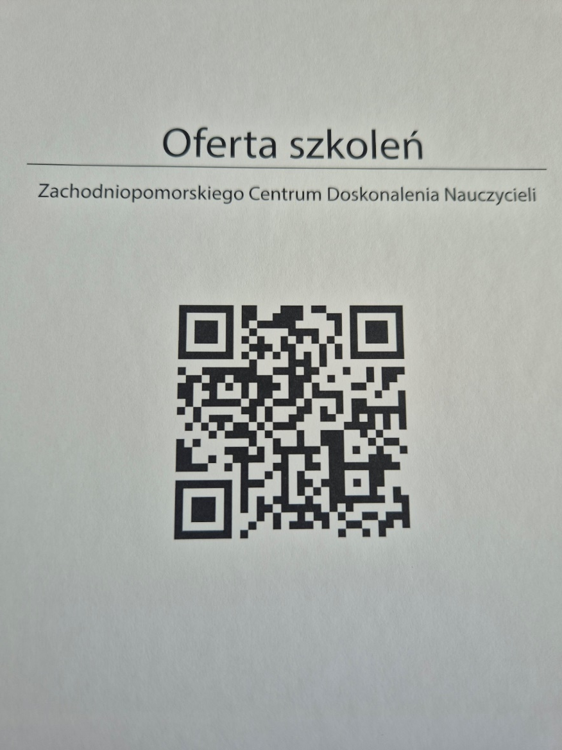
OFERTA SZKOLEŃ ZCDN-u

Slide 32
Szkolenia dostępne w formie:
Szkoleń, rad pedagogicznych, warsztatów, cykli szkoleń
Szkolenia rad pedagogicznych zgłaszamy pod adresem
szkolenia@zcdn.edu.pl
Możliwość udzielania konsultacji indywidualnych i zbiorowych

Slide 33
Szkolenia edukacja włączająca, kształcenie specjalne:
WOPFU IPET
Rola i zadania pedagoga specjalnego w placówce oświatowej
Jak czytać orzeczenia o potrzebie kształcenia specjalnego
Praca w klasie zróżnicowanej
Dostosowania edukacyjne
Integracja sensoryczna w przedszkolu i szkole
Trening umiejętności społecznych w pracy z dzieckiem i rodzicem
Zaburzenia ze spektrum autyzmu
Co nauczyciel wiedzieć powinien – uczeń ze spektrum autyzmu w przedszkolu i szkole ogólnodostępnej
Praca nauczyciela współorganizującego kształcenie
Wykorzystanie narzędzi cyfrowych w edukacji inkluzyjnej

Slide 34
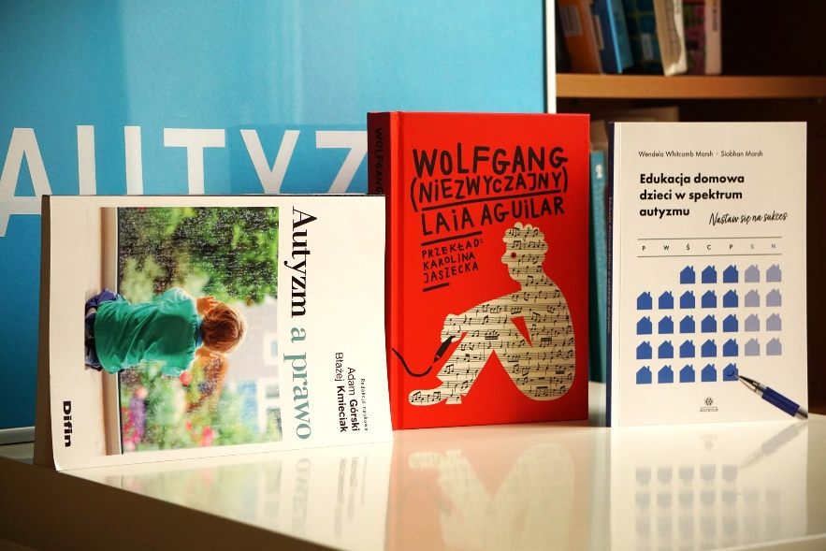
ZCDN ŚWIECI NA NIEBIESKO

Slide 35
NOWOŚCI:
Seminarium
EDUKACJA WŁĄCZAJĄCA JAKO WYZWANIE I WARTOŚĆ
Propozycja spoza oferty
CYKL SPOTKAŃ Z ZACHOWANIAMI TRUDNYMI – współpraca z fundacją Synergia i placówkami Dzieńdoberek
CYKL SPOTKAŃ Z KURATORIUM

Slide 36
NOWOŚCI NIE TYLKO DLA PEDAGOGÓW!
Tak jest wygodniej! Czyli o pułapce stereotypów.
Książka dobra na wszystko! Cykl szkoleń.
Influencer – zawód marzeń?
Smartfon – wróg czy przyjaciel?
Jak uczy się mózg? Strategie efektywnego uczenia się.
Ocenianie w zapisach statutowych.
Ocenianie kształtujące w praktyce.
Wypalenie zawodowe nauczyciela – jak przeciwdziałać.
Treningi kreatywności – metody i techniki rozwijania postaw twórczych.
Cele zrównoważonego rozwoju i ich rola w edukacji szkolnej.

Slide 37
Szkolenia sztuczna inteligencja
1. „Sztuczna inteligencja w edukacji”
Wprowadzenie dla osób, które chcą zacząć pracę z generatywną sztuczną inteligencją
Termin: 26.09.2024 r.
godz. 15.45–18.00 (3 godziny dydaktyczne)
prowadzenie: K. Jaworski
2.”TIK w edukacji humanistycznej: sztuczna inteligencja”
Termin: 3.10.2024 r.
godz. 15.45–18.00 (3 godziny dydaktyczne)
prowadzenie: M. Kostecka

Slide 39
Konkurs dla uczniów i uczennic województwa zachodniopomorskiego
3 kategorie wiekowe
(SP kl. 4–6, SP kl. 7–8, szkoły ponadpodstawowe)
nabór prac drogą elektroniczną i tradycyjną do końca marca 2025
Gala Finałowa 23 kwietnia 2025 ZCDN
wystąpiono o patronaty Miasta Szczecin i Kuratora Oświaty
atrakcyjne nagrody!

Slide 40
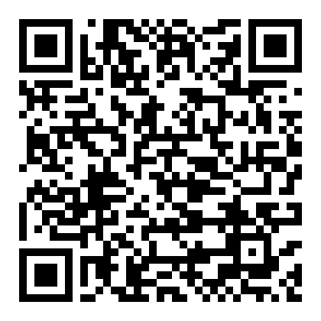
Zachodniopomorskie Centrum Doskonalenia Nauczycieli jako partner regionalny interdyscyplinarnego, międzynarodowego programu Klub Młodego Odkrywcy (KMO), koordynowanego przez Centrum Nauki Kopernik, serdecznie zaprasza nauczycieli – którzy poza stosowaniem tradycyjnych metod nauczania wdrażają innowacje edukacyjne oraz pozwalają dzieciom odkrywać i poznawać świat poprzez zabawę i doświadczenie – do dołączenia do grupy pasjonatów KMO.
Aby poznać szczegóły, zeskanuj kod QR i zobacz więcej informacji na ten temat.

Slide 41
NASZ KOLEJNY BIEG

Slide 42
ZMIANY W PRAWIE OŚWIATOWYM
Weronika Dwojakowska

Slide 43
Od 1 września 2024 r. (zwiększenie liczby nauczycieli specjalistów)
łączna liczba etatów nauczycieli pedagogów, pedagogów specjalnych, psychologów, logopedów lub terapeutów pedagogicznych w przedszkolu, szkole lub zespole, o których mowa w ust. 1, nie może być niższa niż:
2 etaty + 0,2 etatu na każdych kolejnych 100 uczniów jeżeli liczba dzieci lub uczniów przekracza 100 (101+)
1,5 etatu jeżeli liczba dzieci lub uczniów przekracza 50 i nie przekracza 100 (51–100)
1 etat jeżeli liczba dzieci lub uczniów przekracza 40 i nie przekracza 50 (41–50)
0,8 etatu jeżeli liczba dzieci lub uczniów przekracza 30 i nie przekracza 40 (31–40)
0,6 etatu jeżeli liczba dzieci lub uczniów przekracza 20 i nie przekracza 30 (21–30)
0,4 etatu jeżeli liczba dzieci lub uczniów przekracza 10 i nie przekracza 20 (11–20)
0,25 etatu jeżeli liczba dzieci lub uczniów wynosi od 1 do 10 (1–10)

Slide 44
Zadania pedagoga specjalnego:
1) współpraca z nauczycielami, wychowawcami grup wychowawczych lub innymi specjalistami, rodzicami oraz uczniami w:
a) rekomendowaniu dyrektorowi szkoły lub placówki do realizacji działań w zakresie zapewnienia aktywnego i pełnego uczestnictwa uczniów w życiu szkoły i placówki oraz dostępności b) prowadzeniu badań i działań diagnostycznych związanych z rozpoznawaniem indywidualnych potrzeb rozwojowych i edukacyjnych oraz możliwości psychofizycznych uczniów w celu określenia mocnych stron, predyspozycji, zainteresowań i uzdolnień uczniów oraz przyczyn niepowodzeń edukacyjnych lub trudności w funkcjonowaniu uczniów (…) c) rozwiązywaniu problemów dydaktycznych i wychowawczych uczniów
d) określaniu niezbędnych do nauki warunków, sprzętu specjalistycznego i środków dydaktycznych, w tym wykorzystujących technologie informacyjno-komunikacyjne, odpowiednich ze względu na indywidualne potrzeby rozwojowe i edukacyjne oraz możliwości psychofizyczne ucznia;

Slide 45
Zadania pedagoga specjalnego:
2) współpraca z zespołem, o którym mowa w przepisach wydanych na podstawie art. 71b ust. 7 pkt 2 ustawy, w zakresie opracowania i realizacji indywidualnego programu edukacyjno-terapeutycznego ucznia posiadającego orzeczenie o potrzebie kształcenia specjalnego, w tym zapewnienia mu pomocy psychologiczno-pedagogicznej; 3) wspieranie nauczycieli, wychowawców grup wychowawczych i innych specjalistów w:
a) rozpoznawaniu przyczyn niepowodzeń edukacyjnych uczniów lub trudności w ich funkcjonowaniu, w tym barier i ograniczeń utrudniających funkcjonowanie ucznia i jego uczestnictwo w życiu szkoły lub placówki, b) udzielaniu pomocy psychologiczno-pedagogicznej w bezpośredniej pracy z uczniem, c) dostosowaniu sposobów i metod pracy do indywidualnych potrzeb rozwojowych i edukacyjnych ucznia oraz jego możliwości psychofizycznych, d) doborze metod, form kształcenia i środków dydaktycznych do potrzeb uczniów;

Slide 46
Zadania pedagoga specjalnego:
4) udzielanie pomocy psychologiczno-pedagogicznej uczniom, rodzicom uczniów i nauczycielom;
5) współpraca, w zależności od potrzeb, z innymi podmiotami, o których mowa w § 5 ust. 3 oraz w § 6;
6) przedstawianie radzie pedagogicznej propozycji w zakresie doskonalenia zawodowego nauczycieli szkoły lub placówki w zakresie zadań określonych w pkt 1–5.”.

Slide 47
Dofinansowanie do podręczników:

Slide 48
Dla kogo?
W latach szkolnych 2023/2024, 2024/2025, 2025/2026 pomoc w formie dofinasowania:
1) słabowidzącym,
2) niesłyszącym,
3) słabosłyszącym,
4) z niepełnosprawnością intelektualną w stopniu lekkim,
5) z niepełnosprawnością ruchową, w tym z afazją,
6) z autyzmem, w tym z zespołem Aspergera,
7) z niepełnosprawnościami sprzężonymi, w przypadku gdy są to niepełnosprawności spośród niepełnosprawności, o których mowa odpowiednio w pkt 1–6, 8) z niepełnosprawnością intelektualną w stopniu umiarkowanym lub znacznym,

Slide 49
Jakie szkoły:
W latach szkolnych 2023/2024 , 2024/2025, 2025/2026 pomoc w formie dofinansowania zakupu podręczników do kształcenia ogólnego, materiałów edukacyjnych do kształcenia ogólnego oraz materiałów ćwiczeniowych jest udzielana:
1) uczniom, o których mowa w pkt I 1–7, uczęszczającym w tym roku szkolnym do: liceum ogólnokształcącego, technikum, branżowej szkoły I stopnia, branżowej szkoły II stopnia, klas VI–IX ogólnokształcącej szkoły baletowej lub liceum sztuk plastycznych;
2) uczniom, o których mowa w pkt I 8 9, uczęszczającym w roku szkolnym do szkoły specjalnej przysposabiającej do pracy.
W latach szkolnych 2023/2024, 2024/2025, 2025/2026 pomoc w formie dofinansowania zakupu materiałów edukacyjnych do kształcenia zawodowego jest udzielana uczniom, o których mowa w pkt I 1–7, uczęszczającym w roku szkolnym do: branżowej szkoły I stopnia, branżowej szkoły II stopnia, technikum, klas VI–IX ogólnokształcącej szkoły baletowej lub liceum sztuk plastycznych

Slide 50
Podręczniki:

Slide 51
Prawo oświatowe – ustawa Kamilka
Ustawa z 13 maja 2016 r. o przeciwdziałaniu zagrożeniom przestępczością na tle seksualnym i ochronie małoletnich. Obwieszczenie Marszałka Sejmu Rzeczypospolitej Polskiej z dnia 21 marca 2024 r. (Dz.U. z 2024 r. poz. 560) tekst jednolity
(Ustawa Kamilka – wprowadzenie standardów do 15.08.2024)
Zmiany dotyczą m.in.:
• obowiązku wprowadzenia standardów ochrony małoletnich przez dyrektorów szkół i placówek oświatowych, do których uczęszczają małoletni,
• weryfikacji niekaralności osób, które mają być zatrudnione lub dopuszczone do działalności w zakresie określonych czynności wobec małoletnich (w tym cudzoziemców i osób zamieszkujących za granicą),
• rozszerzenia weryfikacji w Rejestrze Sprawców Przestępstw na Tle Seksualnym.

Slide 52
Dlaczego nie warto wstawiać zdjęć dzieci do Internetu?
Prywatność dziecka.
Bezpieczeństwo (ryzyko nadużyć, kradzież tożsamości)
Cyfrowy ślad (trwałość w sieci).
Szkody psychologiczne.
Zgoda dziecka.
Zabezpieczenia i ustawienia prywatności (niedoskonałe zabezpieczenia).
Jak rozsądnie dzielić się wizerunkiem dziecka w sieci?
Włącz ustawienia prywatności na swoim profilu.
Nie publikuj intymnych zdjęć.
Nie wrzucaj materiałów kompromitujących dziecko.

Slide 53
Ustawa o ochronie sygnalistów została podpisana przez Prezydenta
Ustawa o ochronie sygnalistów z dnia 14.06.2024 r. (Dz.U. z 2024 r. poz.928) Ustawa wejdzie w życie 25 września 2024 r.
Ustawa obejmie swoim zakresem szkoły i placówki oświatowe – zarówno publiczne, jak i niepubliczne – zatrudniające minimum 50 osób.
Nie obejmie szkół prowadzonych przez gminy liczące mniej niż 10 tys. mieszkańców.
Objęcie ochroną osób zgłaszających naruszenia prawa w organizacji tzw. sygnalistów (ochrona będzie dotyczyła działań odwetowych).
Przyjęcia wewnętrznej procedury zgłaszania naruszeń prawa.
Wdrożenia kanałów komunikacji, za pomocą których będą dokonywane zgłoszenia naruszeń.
Podejmowanie działań następczych w reakcji na zgłoszenia.
Rejestrowania zgłoszeń.

Slide 54
Religia w placówkach oświatowych akty prawne obowiązujące
Obwieszczenie Ministra Edukacji Narodowej z dnia 28 maja 2020 r. w sprawie ogłoszenia tekstu jednolitego rozporządzenia MEN-u w sprawie warunków i sposobu organizowania nauki religii w przedszkolach i szkołach (Dz.U. z 2020 r. poz. 983)
Rozporządzenie Ministra Edukacji z dnia 26 lipca 2024 r. zmieniające rozporządzenie w sprawie warunków i sposobu organizowania nauki religii w publicznych przedszkolach i szkołach (Dz. U. z 2024 r. poz. 1158)
Organizacja w grupach nie mniejszych niż 7 osób.
Religia w grupach międzywydziałowych lub międzyklasowych, gdy liczba chętnych jest mniejsza niż 7 osób.
Dla dzieci w przedszkolu i uczniów klas I–III szkoły podstawowej maksymalna liczebność grupy na lekcji religii wyniesie 25.

Slide 55
Warto wiedzieć:
Nie będzie już przedmiotu historia i teraźniejszość dla uczniów, którzy rozpoczynają naukę w szkołach ponadpodstawowych. Dodatkowymi zajęciami w ramach godzin wychowawczych będą za to zajęcia z udzielania pierwszej pomocy. To zmiany wprowadzone podpisanym właśnie rozporządzeniem w sprawie ramowych planów nauczania.
Rozporządzenia Ministra Edukacji z 20 maja 2024 r. w sprawie ramowych planów nauczania dla publicznych szkół (Dz.U. z 2024 r. poz. 781).

Slide 56
Warto wiedzieć:
Przedmiot historia i teraźniejszość zostanie usunięty.
Ujednolicenie regulacji dotyczących podziału godzin w klasach I–III ogólnokształcącej szkoły muzycznej I stopnia w ramach edukacji wczesnoszkolnej na poszczególne obowiązkowe zajęcia edukacyjne.
Rozporządzenie Ministra Kultury i Dziedzictwa Narodowego z dnia 8 sierpnia 2024 r. zmieniające rozporządzenie w sprawie ramowych planów nauczania w publicznych szkołach i placówkach artystycznych

Slide 57
Warto wiedzieć:
W roku szkolnym 2024/2025 szkoły będą mogły skorzystać z programu, w ramach którego uczniowie otrzymują warzywa, owoce oraz produkty mleczne. Program będzie wdrażany przez Krajowy Ośrodek Wsparcia Rolnictwa.
Rozporządzenie Ministra Rolnictwa i Rozwoju Wsi z dnia 20 sierpnia 2024 r. w sprawie szczegółowego zakresu zadań realizowanych przez Krajowy Ośrodek Wsparcia Rolnictwa związanych z wdrożeniem na terytorium Rzeczypospolitej Polskiej programu dla szkół (Dz.U. z 2024 r. poz. 1276)

Slide 58
Warto wiedzieć:
Od 17 lipca 2024 r. stosowane są nowe blankiety legitymacji uprawniających uczniów i nauczycieli do ulgowych przejazdów.
Rozporządzenie Ministra Infrastruktury z dnia 12 lipca 2024 r. zmieniające rozporządzenie w sprawie wzorów dokumentów poświadczających uprawnienia do korzystania z ulgowych przejazdów środkami publicznego transportu zbiorowego oraz trybu i terminów ich wydawania i przedłużania ważności (Dz.U. z 2024 r. poz. 1051).

Slide 59
Warto wiedzieć:
Branżowe Centrum Umiejętności to nowy rodzaj placówki oświatowej, która ma pozwalać na funkcjonowanie placówek kształcenia branżowego w bliskiej współpracy z uczelniami i pracodawcami.
Ustawa z dnia 30 sierpnia 2023 r. o zmianie ustawy – Prawo oświatowe oraz niektórych innych ustaw (Dz. U. poz. 2005)

Slide 60
Warto wiedzieć:
Toalety szkolne będą musiały być wyposażone co najmniej w: mydło do rąk, ręczniki papierowe (lub suszarki do rąk) a także papier toaletowy. Zmiany w rozporządzeniu wprowadzające obowiązkowe wyposażenie toalety szkolnej wchodzą w życie 11 lipca 2024 r.
Rozporządzenie Ministra Edukacji z dnia 13 czerwca 2024 r. zmieniające rozporządzenie w sprawie bezpieczeństwa i higieny w publicznych i niepublicznych szkołach i placówkach (Dz.U. z 2024 r. poz. 933)

Slide 61
Warto wiedzieć:
W przypadku uczniów z Ukrainy, którzy rozpoczęli już w latach wcześniejszych dodatkową naukę języka polskiego, prawo do tej nauki przysługuje na okres nie dłuższy niż 36 miesięcy.
Nowe stanowisko pracy – asystent międzykulturowy. Już od 1 września 2024 r. możliwe będzie zatrudnienie w szkole asystenta międzykulturowego, co wynika z nowelizacji specustawy o pomocy obywatelom Ukrainy podpisanej przez Prezydenta. Warto poznać zasady zatrudniania pracownika szkoły na nowym stanowisku pracy.
Ustawa z 15 maja 2024 r. o zmianie ustawy o pomocy obywatelom Ukrainy w związku z konfliktem zbrojnym na terytorium tego państwa oraz niektórych innych ustaw (Dz.U. z 2024 r. poz. 854).

Slide 62
Warto wiedzieć:
Od 23 maja 2024 r. obowiązuje nowe rozporządzenie dotyczące Krajowych Ram Interoperacyjności (KRI) w podmiotach publicznych. Zaliczają się do nich także szkoły i placówki oświatowe. Sprawdź, czy nowe przepisy przewidują istotne zmiany względem dotychczasowych.
Rozporządzenie Rady Ministrów z dnia 21 maja 2024 r. w sprawie Krajowych Ram Interoperacyjności, minimalnych wymagań dla rejestrów publicznych i wymiany informacji w postaci elektronicznej oraz minimalnych wymagań dla systemów teleinformatycznych (Dz.U. z 2024 r. poz. 773).

Slide 63
Warto wiedzieć:
Po 10 latach opublikowany został nowy tekst jednolity rozporządzenia płacowego nauczycieli, czyli rozporządzenia MENiS w sprawie wysokości minimalnych stawek wynagrodzenia zasadniczego nauczycieli, ogólnych warunków przyznawania dodatków do wynagrodzenia zasadniczego oraz wynagradzania za pracę w dniu wolnym od pracy.
Obwieszczenie Ministra Edukacji z dnia 8 maja 2024 r. w sprawie ogłoszenia jednolitego tekstu rozporządzenia Ministra Edukacji Narodowej i Sportu w sprawie wysokości minimalnych stawek wynagrodzenia zasadniczego nauczycieli, ogólnych warunków przyznawania dodatków do wynagrodzenia zasadniczego oraz wynagradzania za pracę w dniu wolnym od pracy (Dz.U. z 2024 r. poz. 755)

Slide 64
WOPFU i IPET

Slide 65
SZTUCZNA INTELIGENCJA (AL) W SZKOLNEJ CODZIENNOŚCI:
„ IPET I WOPFU ZE WSPARCIEM SZTUCZNEJ INTELIGENCJI”
Krzysztof Jaworski

Slide 66
Raport Zdrowie psychiczne młodzieży w szkole
Źródło: https://heads-up-project.com/pl/
WYNIKI
• Nauczyciele z Polski najczęściej spośród nauczycieli z trzech państw deklarowali, że posiadają doświadczenie w pracy z uczniem z depresją (56% w porównaniu do 45% nauczycieli czeskich i 41% słowackich). Dodatkowo, polscy nauczyciele częściej niż nauczyciele z Czech i Słowacji stykali się w swojej pracy z przypadkami prób samobójczych uczniów (29% w porównaniu do 20% nauczycieli czeskich i 19% słowackich).
• Nauczyciele najczęściej zdobywali wiedzę na temat depresji ze stron internetowych (77% polskich, 63% czeskich i 61% słowackich nauczycieli). Co drugi nauczyciel z Polski (57%) i co czwarty nauczyciel ze Słowacji (23%) wskazał na szkolenia organizowane w ramach systemu oświaty.

Slide 67
Dalsze wyniki raportu:
Co czwarty nauczyciel z Polski (25%) i Słowacji (27%) czuł się słabo lub wcale nieprzygotowany do rozpoznania sygnałów ostrzegawczych, które mogą świadczyć o zamiarze podjęcia próby samobójczej przez ucznia. Najbardziej przygotowani czuli się do tego nauczyciele z Czech – jedynie 7% nauczycieli zadeklarowało niski poziom przygotowania w tym zakresie.
Co czwarty nauczyciel z Polski (24%), co trzeci z Czech (34%) i co drugi ze Słowacji (48%) nie znał procedur obowiązujących w szkole w sytuacji próby samobójczej ucznia.
Uczestnicy wywiadów wskazywali, że coraz częściej uczniowie szkół podstawowych i ponadpodstawowych doświadczają zaburzeń zdrowia psychicznego. W opinii większości badanych jedną z przyczyn takiego stanu jest utrudniony dostęp do opieki specjalistycznej w tym zakresie. Badani zwrócili także uwagę na niepokojące zjawisko podejmowania prób samobójczych lub samookaleczania się przez rówieśników w klasie po wystąpieniu takich zachowań u jednego ucznia.

Slide 68
Cele projektu:
Stworzenie poradnika na podstawie wyników badań oraz najnowszej wiedzy psychologicznej.
Przystępność formy – opracowanie innowacyjnego kompendium dla nauczycieli w formie cyklu infografik.
Wypracowanie narzędzi wspierających nauczycieli w realizacji zadań związanych z udzielaniem uczniom pomocy psychologiczno- -pedagogicznej oraz wypracowanie modelu pracy z uczniem z zaburzeniem emocji.
Edukacja odbiorców na temat symptomów depresji.

Slide 69
„WSPARCIE PEDAGOGA W TRUDNEJ RZECZYWISTOŚCI SZKOLNEJ”
Agnieszka Ruks

Slide 70
Co jest wyznacznikiem mojej pracy:
Relacje, otwarte drzwi.
Konsekwencja w działaniu.
Współpraca z rodzicami, współpraca pedagoga z dyrektorem.
Spotkania trójstronne
(nauczyciel/pedagog – rodzic – uczeń).
5. Dokumenty: z każdego spotkania sporządzana jest notatka z ustaleniami i podpisami.
Agnieszka Ruks

Slide 71
PROJEKTY www.rymcerze.pl
Cele projektu:
profilaktyka uzależnień
uświadomienie zagrożeń związanych z używkami
zmiana postawy u młodzieży
zachęcenie do rozwijania swoich zainteresowań
przedstawienie uniwersalnych wartości

Slide 72
Projekt to:
90-minutowe dynamiczne spotkanie dwóch raperów (Bęsia i Dj Yonasa) z młodzieżą na sali gimnastycznej lub auli, podczas którego przedstawiane są własne historie, miniwykłady profilaktyczne oraz muzyka hip-hopowa (kawałki RYMCERZY)
interakcje z młodzieżą – konkurs freestyle (odważni zawsze wygrywają plakaty, kubki albo płyty)
konspekty (15 scenariuszy) lekcji dla nauczycieli rozszerzające tematykę projektu
podkreślenie autorytetu grona pedagogicznego
promocja uniwersalnych wartości w życiu
promocja hip-hopu z wartościami

Slide 73
Co nasz czeka:
30 kwietnia 2024 r. Minister Edukacji Narodowej utworzyła Zespół do spraw pragmatyki zawodowej nauczycieli. Ma on przygotować propozycje zmian w Karcie Nauczyciela, które mogą dotyczyć m.in. wynagrodzeń.
Niewykluczone zmiany w wynagrodzeniach nauczycieli i nie tylko
Zespół ma zająć się propozycją nowych rozwiązań w Karcie Nauczyciela. Mają one obejmować następujące aspekty:
wynagradzanie nauczycieli;
awans zawodowy i ocena pracy nauczycieli;
odpowiedzialność dyscyplinarna nauczycieli;
emerytury nauczycieli oraz nauczycielskie świadczenia kompensacyjne;
kwalifikacje, kształcenie i doskonalenie zawodowe nauczycieli.
Zarządzenie Ministra Edukacji z dnia 26 kwietnia 2024 r. w sprawie powołania Zespołu do spraw pragmatyki zawodowej nauczycieli

Slide 74
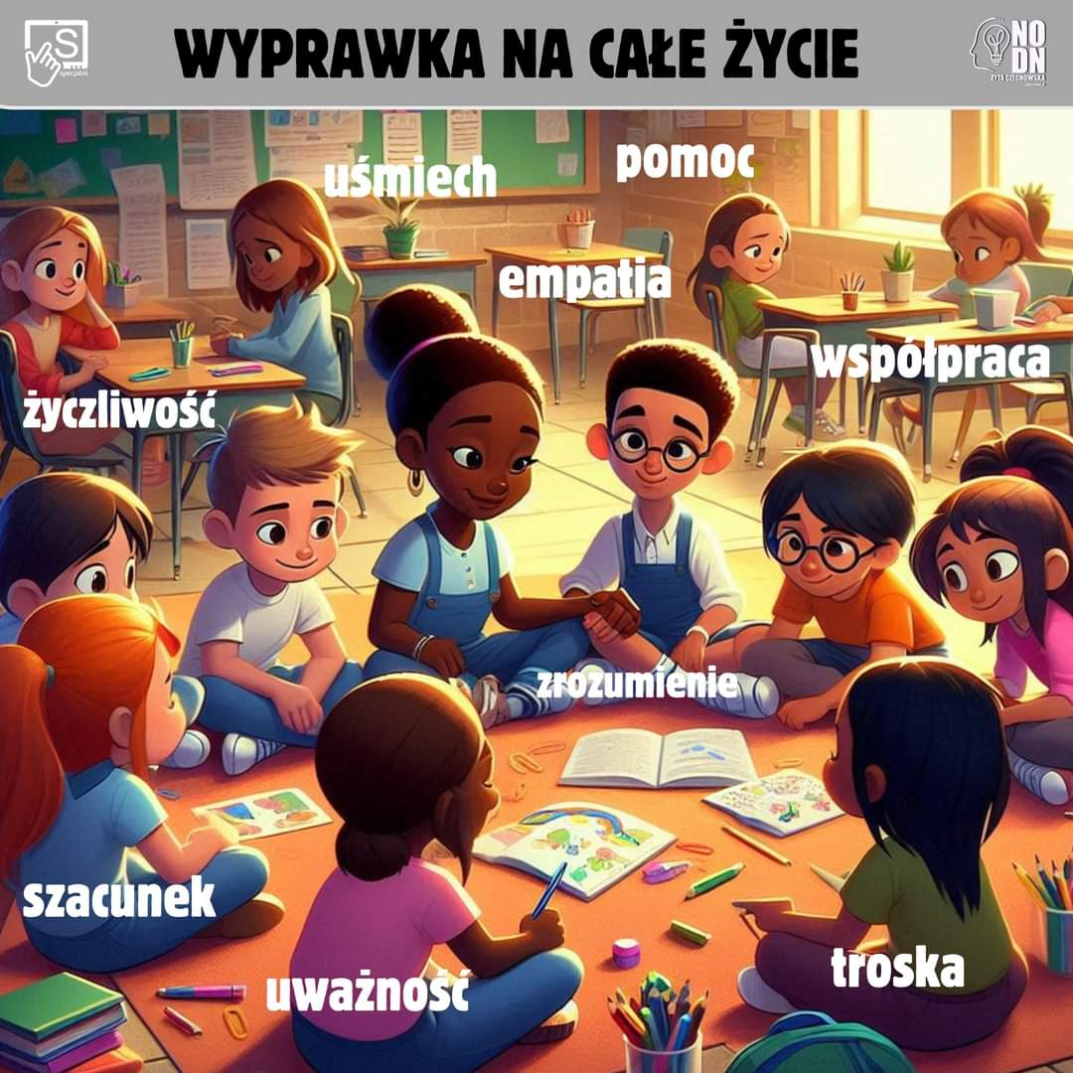
Nowa wyprawka dla dziecka!!!

Slide 75
Dla rodziców na zebrania:

Slide 76
Wasza kolej.
Czas na pytania, wnioski, sprawy różne.

Slide 77
Dziękujemy za uwagę
Weronika Dwojakowska
Krzysztof Jaworski
Agnieszka Ruks

